Slide 1

Figuras de Sintaxe ou Construção
São recursos de linguagem que permitem a criação de sentidos com base nas relações sintáticas estabelecidas entre as palavras nos enunciados e textos.
A construção dessas figuras demanda inversão de ordem das palavras na frase, repetição ou omissão de elementos em enunciados ou colocações que viabilizem a criação de determinados efeitos nos textos.

Slide 2
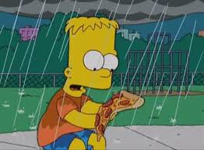
Figuras de Sintaxe ou Construção
Elipse: É a ocultação de um termo que pode facilmente ser identificado com base no contexto.
Ex.: Quando a chuva vem, alaga
Ruas, becos e avenidas
Muitas vezes porque existem
Galerias entupidas.
Irresponsabilidade
De quem produz
Imundícies indevidas (BRITO, Jerson).
A elipse ocorre devido à omissão do pronome definido “ela” se referindo à chuva na oração anterior. Assim também ocorre com os artigos pessoais “as” e “os” que deveriam vir antes de “Ruas, becos e avenidas”. O autor optou pela exclusão dos elementos para tornar o poema mais dinâmico.

Slide 3
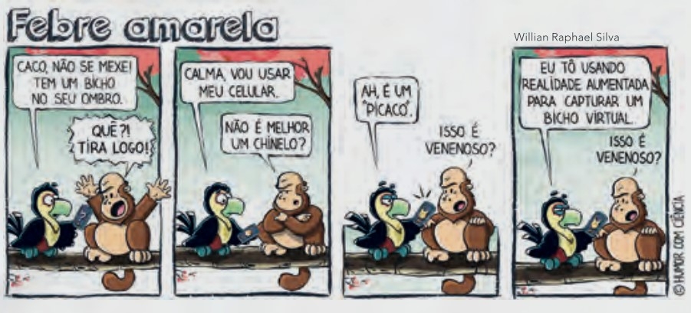
Figuras de Sintaxe ou Construção
Zeugma: Consiste no desaparecimento de um termo já expresso anteriormente.
Ex.: Maria gosta de ler e João, de escrever. (gosta)
Ex.: Eu levei os salgados; a Ana, os doces. (levou)
Ex.: Meu pai era paulista; meu avô, pernambucano. (era)

Slide 4

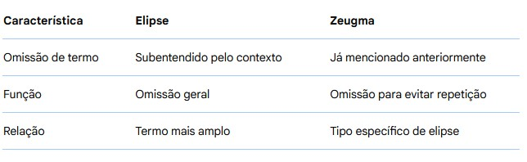
Figuras de Sintaxe ou Construção
Elipse X Zeugma: a principal diferença é que a elipse omite um termo que é subentendido pelo contexto geral, enquanto a zeugma omite um termo que já foi mencionado anteriormente na frase para evitar repetição. A zeugma é, na verdade, um tipo de elipse.

Slide 5

Figuras de Sintaxe ou Construção
Assíndeto: corresponde à omissão de conectivos (conjunções coordenativas) na união de termos em orações coordenadas.
Ex.: Luciana, inquieta, subia à janela da cozinha, sondava os arredores, bradava com desespero, até ouvia duas notas estridentes, localizava o fugitivo, saía de casa [...]
RAMOS, Graciliano. Insônia. Rio de Janeiro: José Olympio, 1947. 189 p. (Contos).
Normalmente, utilizam-se vírgulas ou ponto e vírgula em vez de conectivos, formando orações coordenadas assindéticas.

Slide 6
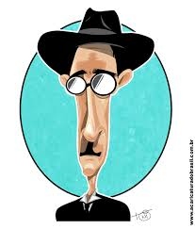
Figuras de Sintaxe ou Construção
Anáfora: reprodução da mesma palavra no início de cada frase ou verso para reforçar seu sentido.
Ex.: Poema em linha reta
Eu tantas vezes irrespondivelmente parasita,
Indesculpavelmente sujo.
Eu, que tantas vezes não tenho tido paciência para tomar
[banho,
Eu, que tantas vezes tenho sido ridículo, absurdo,
Que tenho enrolado os pés publicamente nos tapetes das
[etiquetas
Que tenho sido grotesco, mesquinho, submisso e
[arrogante,
Que tenho sofrido enxovalhos e calado,
Que quando não tenho calado, tenho sido mais ridículo
[ainda; [...] (CAMPOS, Álvaro de. Poema em linha reta. Arquivo Pessoa).

Slide 7

Figuras de Sintaxe ou Construção
Anacoluto: é caracterizado pela alteração da ordem natural da estrutura da frase, por meio de uma pausa no discurso, ocasionada pela inserção de um elemento sem vínculo sintático. Essas construções são mais comuns na oralidade pelo teor mais espontâneo.
Ex.: A vida, não sei como será daqui para frente. (O normal seria: “Não sei como será a vida daqui para frente.")
Ex.: Eu, parece que estou ficando zonzo." (O normal seria: "Parece que eu estou ficando zonzo.")

Slide 8
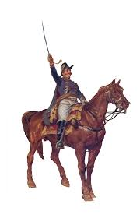
Figuras de Sintaxe ou Construção
Hipérbato: é a inversão brusca da ordem dos termos na frase.
A ordem natural ou direta da oração é: sujeito + verbo + complemento.
Ex.: Feliz ele estava. (Ele estava feliz)
Ex.: “Ouviram do Ipiranga as margens plácidas de um povo heroico o brado retumbante.”
Ordem direta: As margens plácidas do Ipiranga ouviram o brado retumbante de um povo heroico.

Slide 9

Figuras de Sintaxe ou Construção
Pleonasmo: consiste na repetição de um termo ou ideia de modo redundante.
1- Pleonasmo literário: ocorre de maneira intencional, quando o autor utiliza uma repetição para dar ênfase ao que está sendo dito.
Exemplo: Ó mar salgado, quanto do teu sal
São lágrimas de Portugal!
Pessoa, F. Mensagem. Poema X Mar Português. Edições Ática: Lisboa. 1959.
O mar é naturalmente salgado. No entanto, o poeta emprega essa aparente redundância de maneira intencional, buscando enfatizar a característica salgada do oceano e estabelecer uma conexão com as lágrimas.

Slide 10
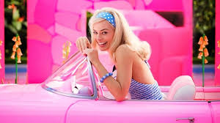
Figuras de Sintaxe ou Construção
2- Pleonasmo vicioso (tautologia): ocorre quando há uma repetição de ideia de modo não intencional, sem necessidade.
Exemplo: A atriz Margot Robbie é a protagonista principal do filme Barbie.
A protagonista já é a personagem principal, logo não há necessidade de enfatizar a sua importância.

Slide 11
Figuras de Sintaxe ou Construção
2- Pleonasmo vicioso: ocorre quando há uma repetição de ideia de modo não intencional, sem necessidade.
Exemplos:
Adiar para depois;
Surpresa inesperada;
Poça no chão;
Goteira no teto;
Elo de ligação.

Slide 12
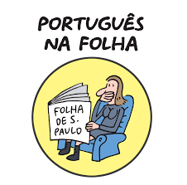
Figuras de Sintaxe ou Construção
Silepse: ocorre quando o autor desobedece à concordância sintática para obedecer à concordância de ideia. Pode ser dividida em três:
Número:
A comunidade (singular) daquele vilarejo estavam todos animados (plural) pela semana de festividade.
Gênero:
V. Excelência (feminino) está atrasado (masculino).
Pessoa:
Os alunos (terceira pessoa) estávamos (primeira pessoa) inquietos, aguardando o resultado da prova.

